Slide 2
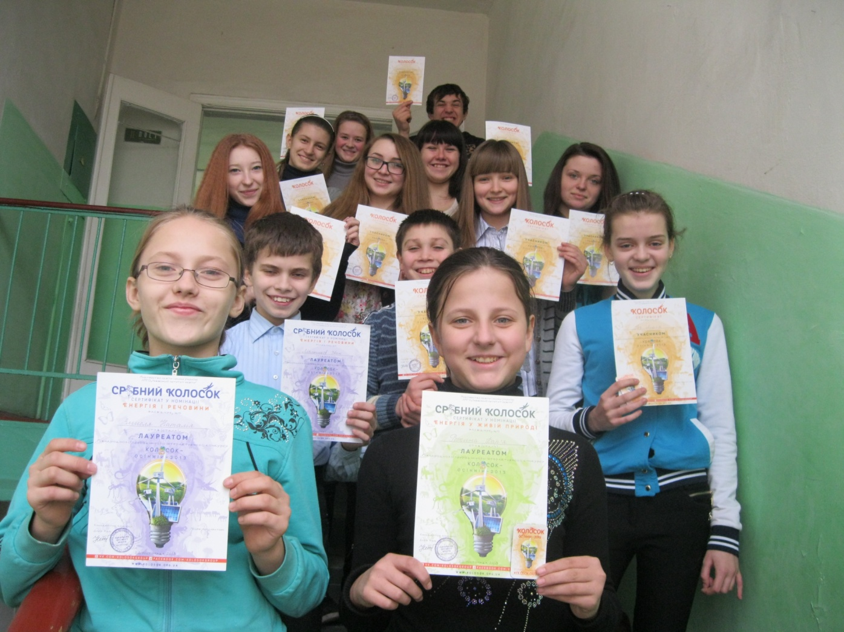
Вас вітають учасники конкурсу «Колосок» Краснопільського району та районний координатор – Мостова Аліна Юріївна

Slide 3
Краснопільський район – маленький, затишний сільськогосподарський край. Мережа заладів освіти представлена:
Краснопільською гімназією
24 ЗНЗ та НВК
12 ДНЗ
До участі в конкурсі “Колосок” залучено:
Краснопільську гімназію
23 ЗНЗ та НВК
2 ДНЗ.
Що становить 96% від загальної кількості навчальних закладів району.

Slide 4
Школи для яких “Колосок” став святом, де чекають осінніх та весняних етапів з радістю та нетерпінням:
Чернеччинський НВК;
Ряснянський НВК;
Бранцівський НВК;
Сіннівський НВК;
Грабовський НВК;
Славгородчька ЗОШ;
Угроїдська ЗОШ;
Запсільський НВК;
Великорибицький НВК;
Краснопільська гімназія;
Малорибицький НВК;
Осоївський НВК;
Миропільський НВК.

Slide 5
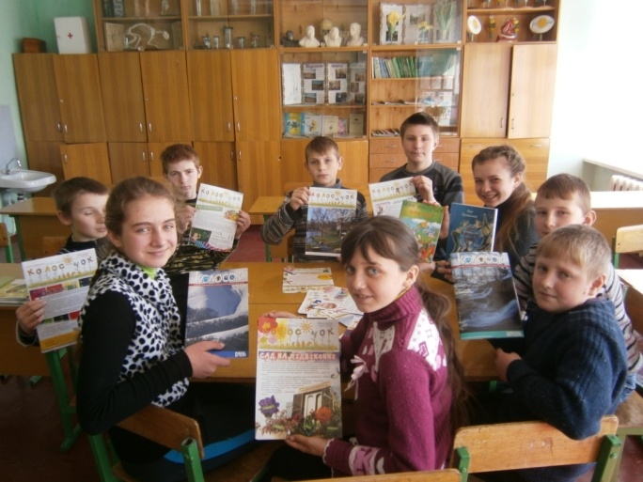
Бранцівський НВК
Шк. Координатор – директор закладу
Копилова Неля Анатоліївна

Slide 6
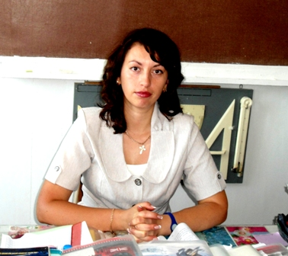
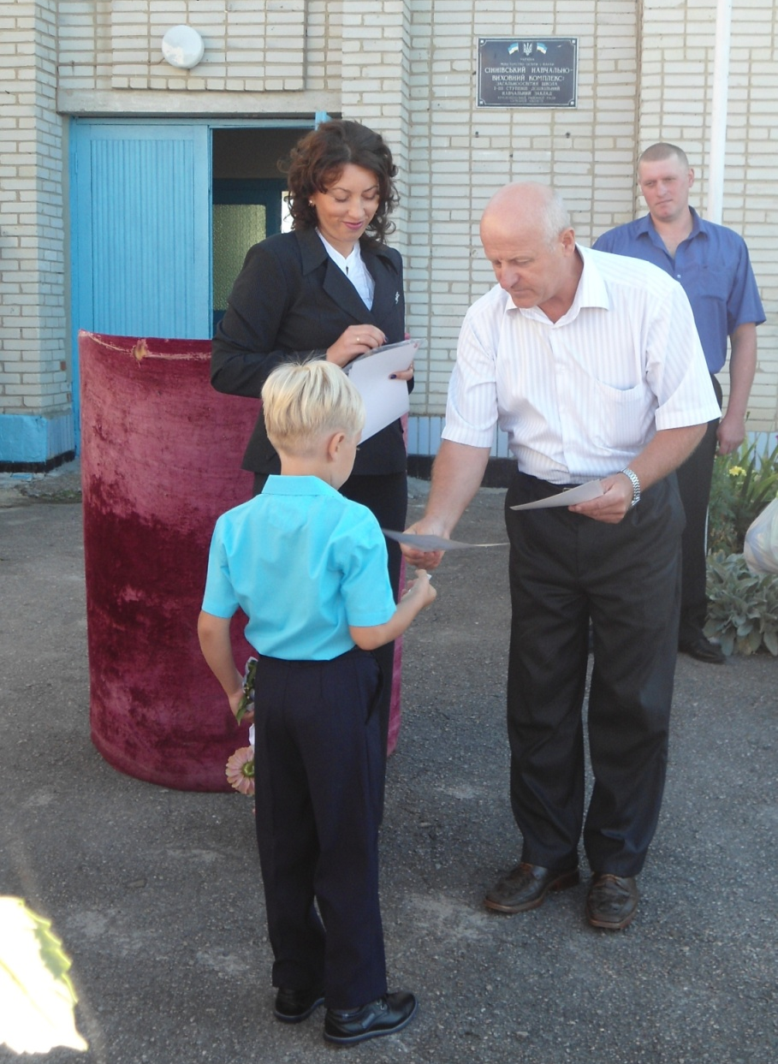
Сіннівський НВК
Шк. Координатор –
Єщенко Юлія Олександрівна

Slide 7
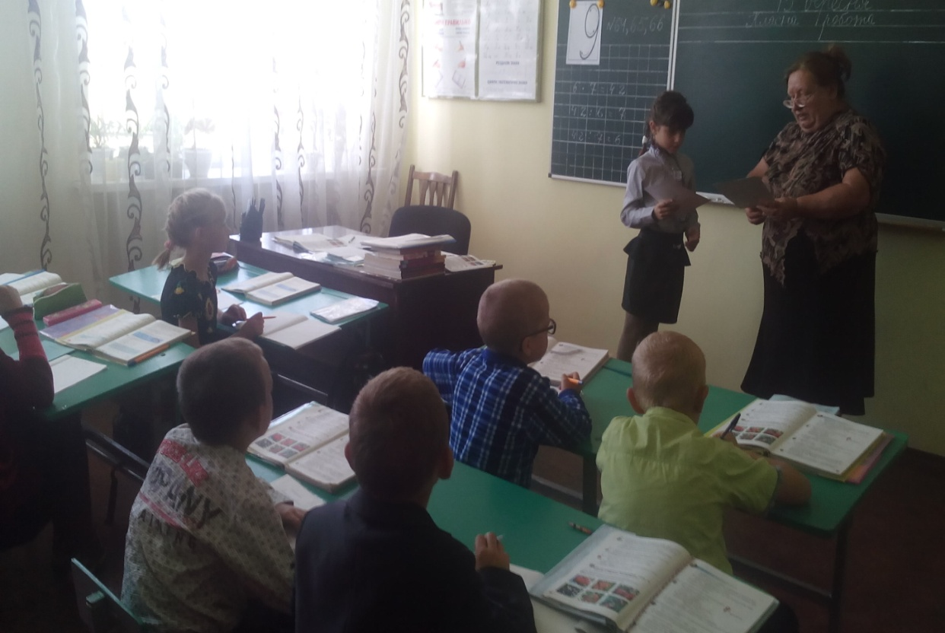
Грабовський НВК
Шк. Координатор –
Котенко Любов Василівна

Slide 8
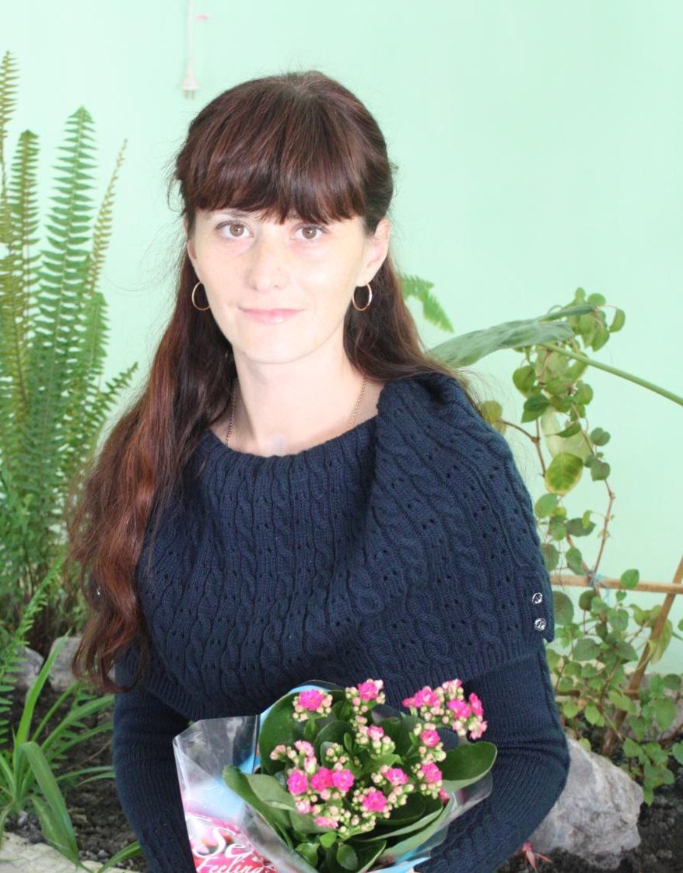
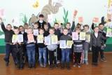
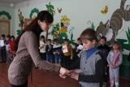
Славгородська ЗОШ
Шк. Координатор –
Ідьченко-Наумова Світлана Миколаївна

Slide 9
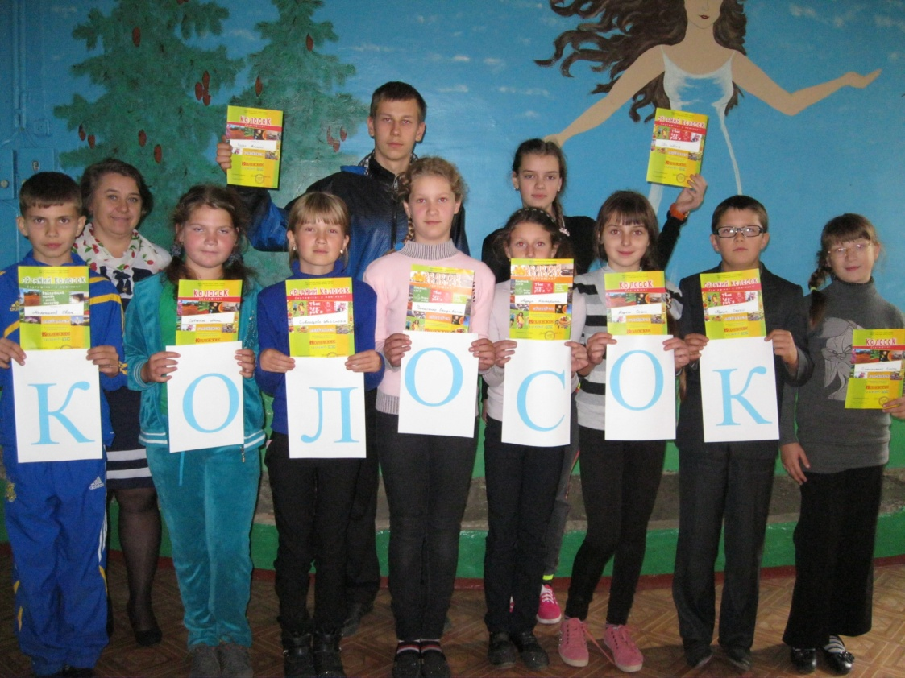
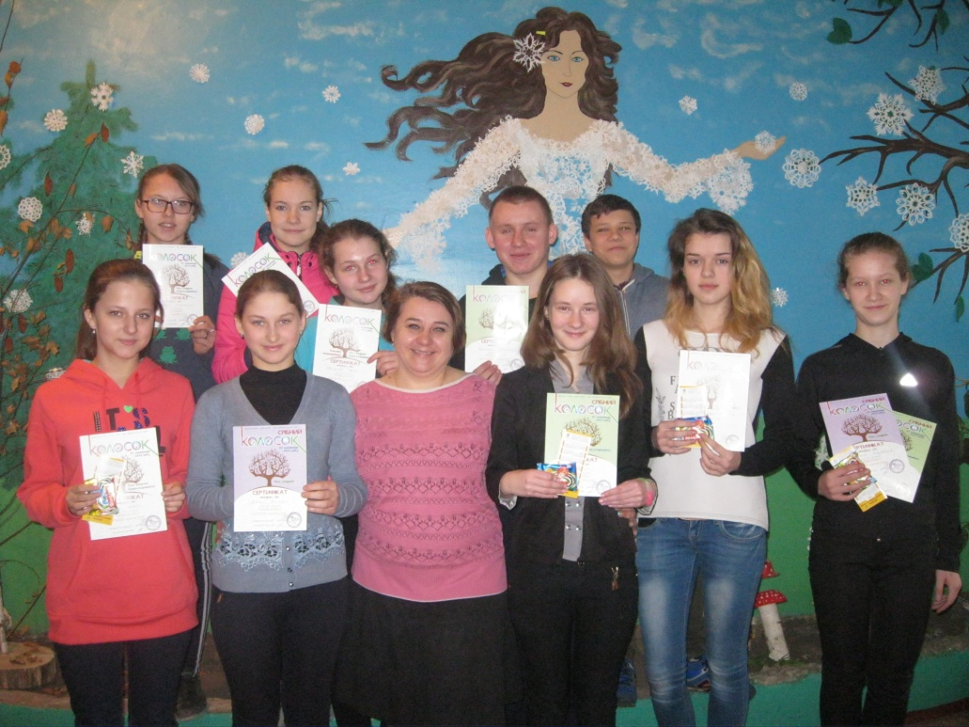
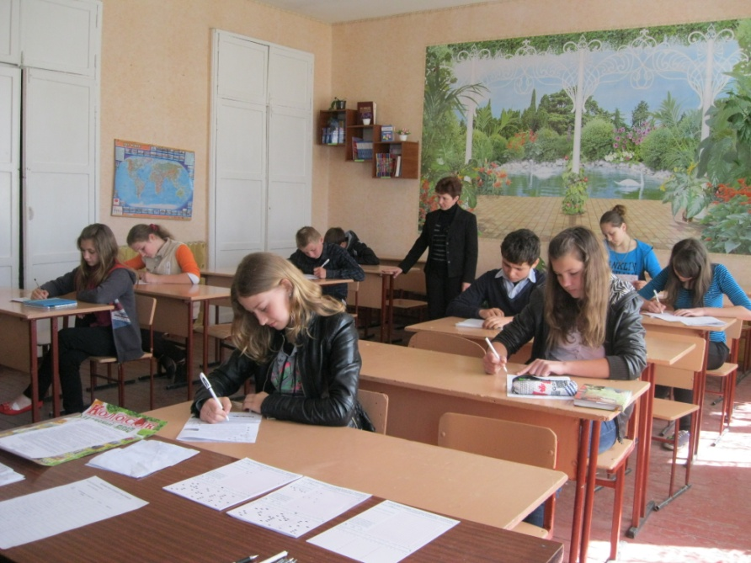
Угроїдська ЗОШ
Шк. Координатор –
Вакуленко Тетяна Миколаївна

Slide 10
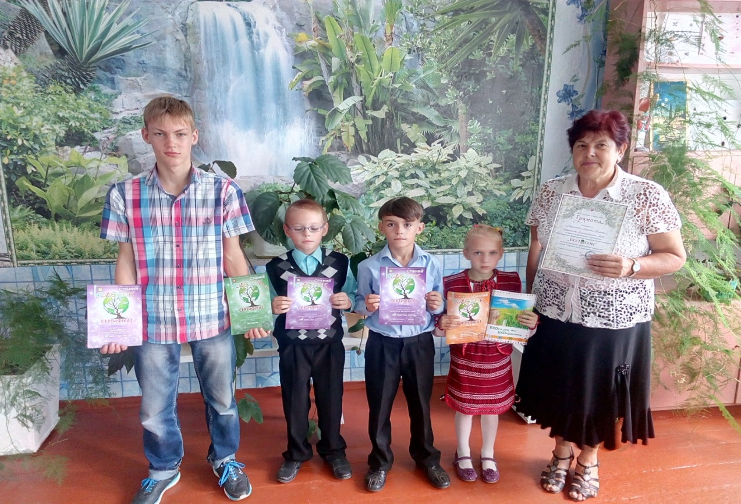
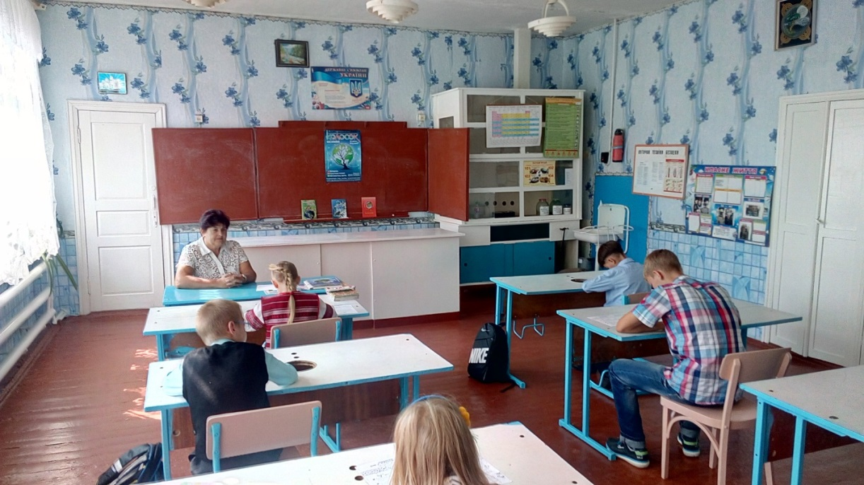
Великорибицький НВК
Шк. Координатор –
Шурхаленко Любов Григорівна

Slide 11
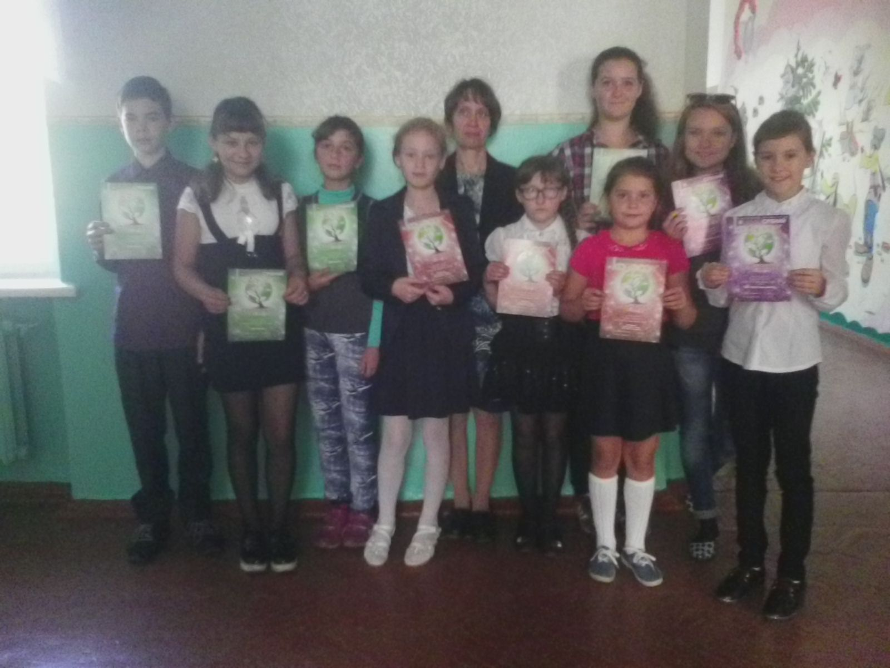
Краснопільська гімназія
Шк. Координатор –
Заболотько Наталія Василівна

Slide 12
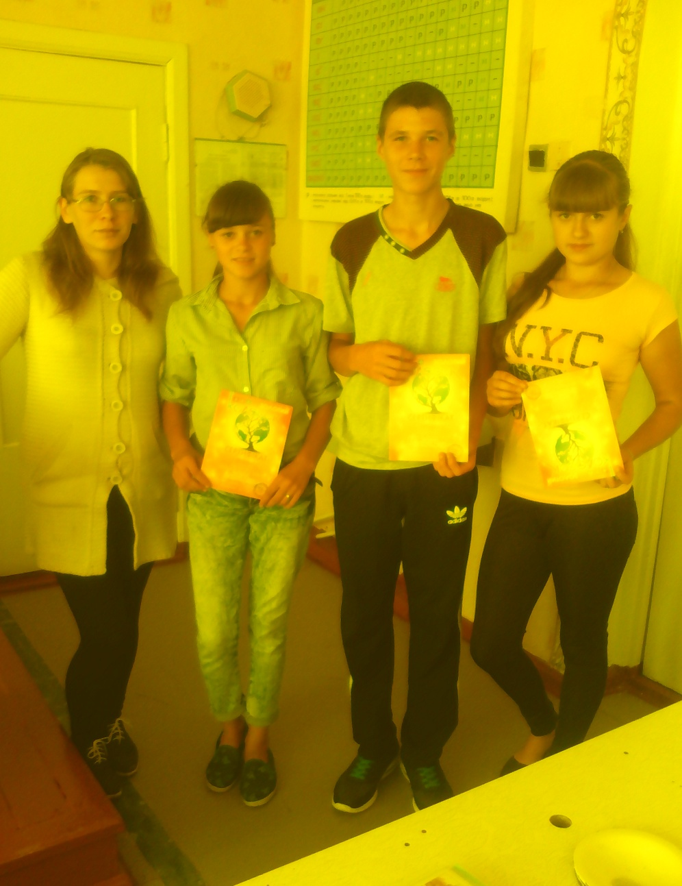
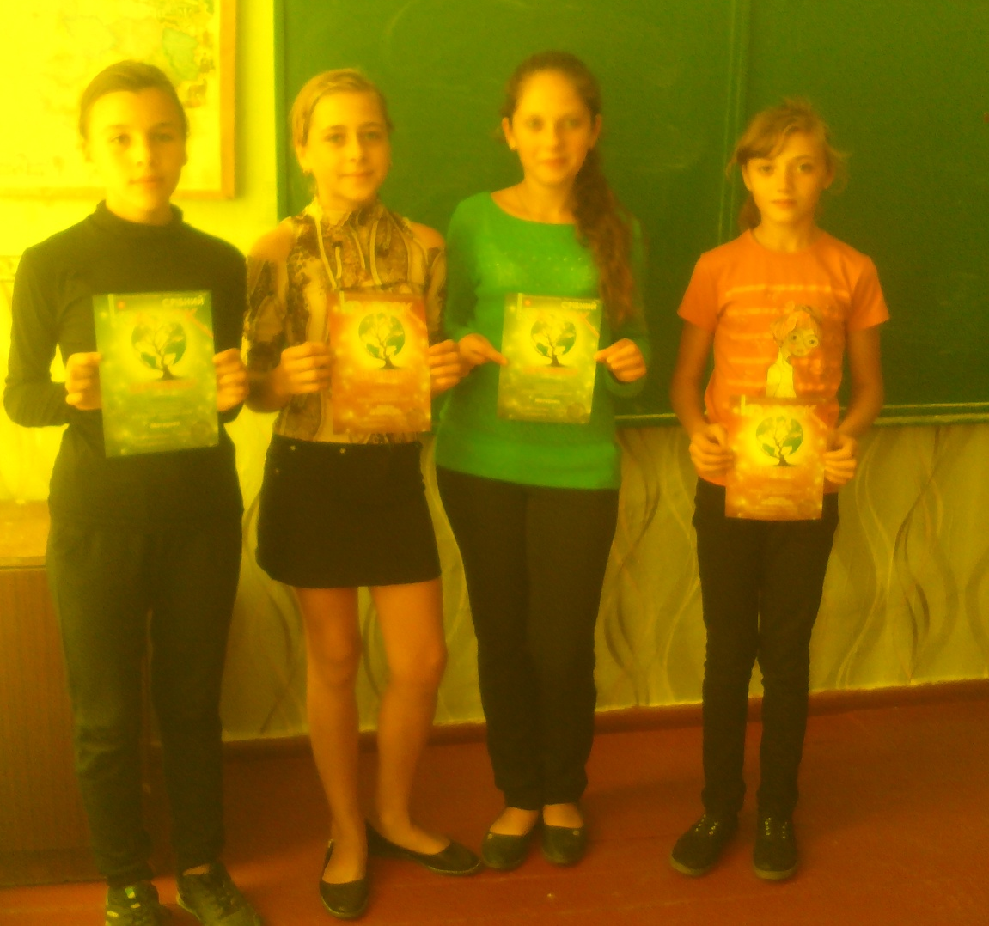
Осоївський НВК
Шк. Координатор –
Власенко Альона Григорівна

Slide 13
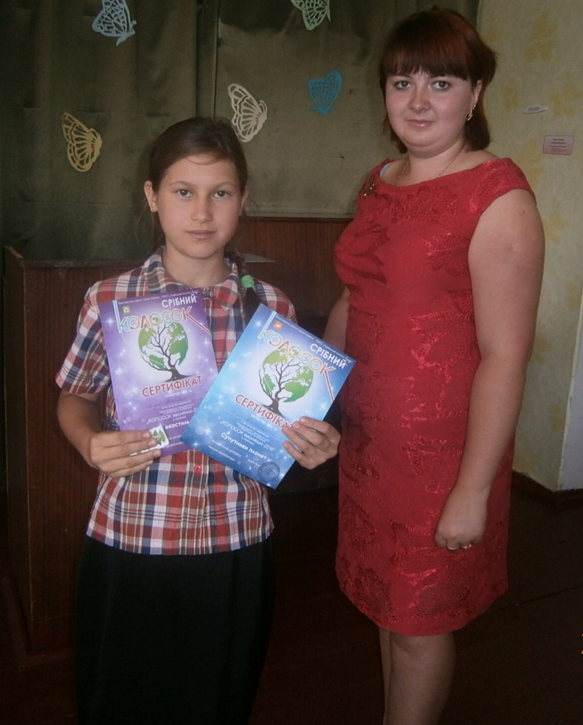
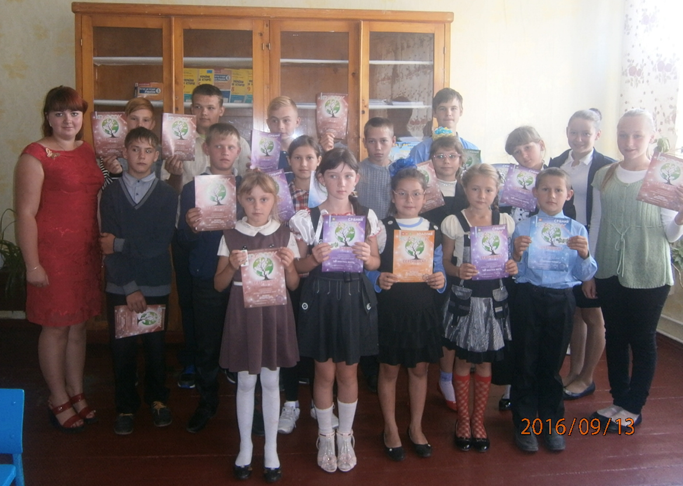
Малорибицький НВК
Шк. Координатор –
Хиценко Яна Анатоліївна

Slide 14
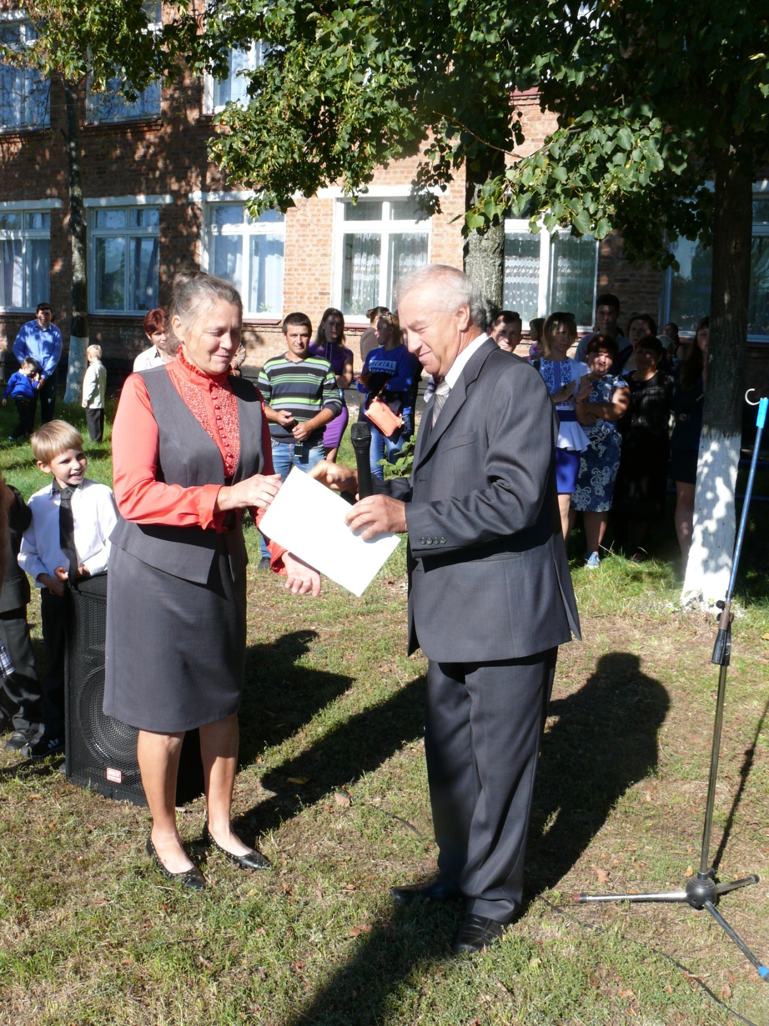
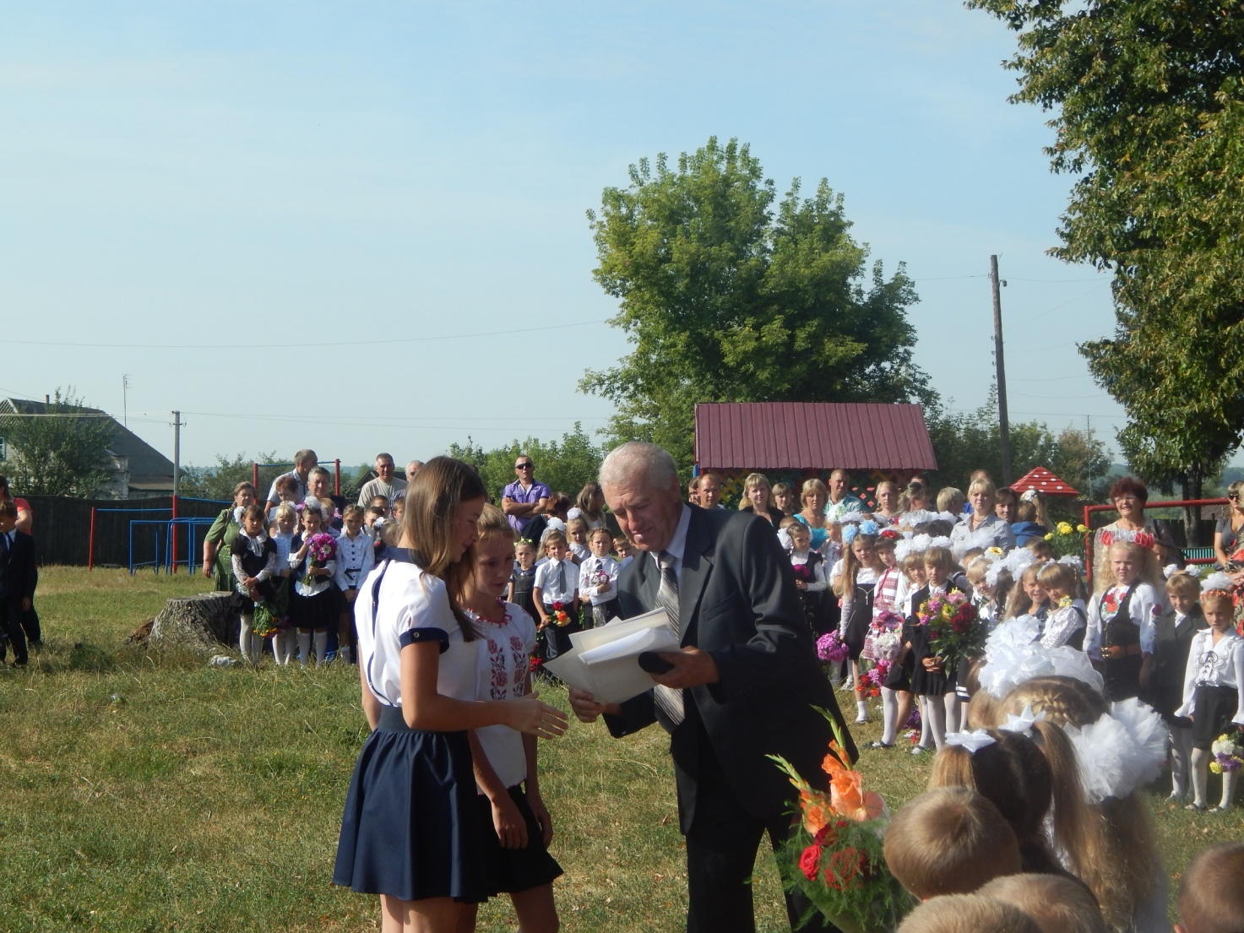
Миропільський НВК
Шк. Координатор –
Мірошніченко Людмила Михайлівна

Slide 15
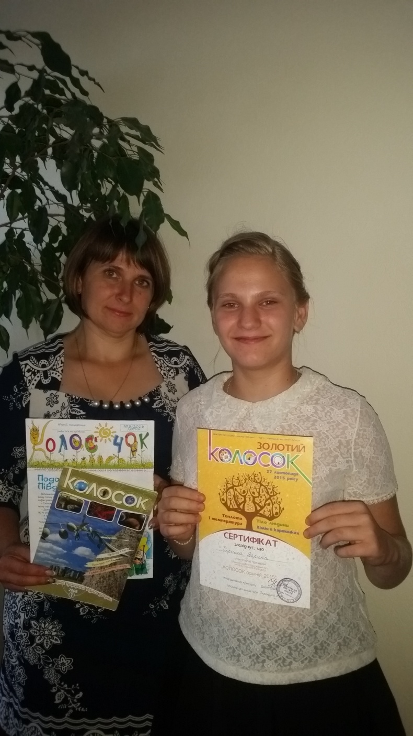
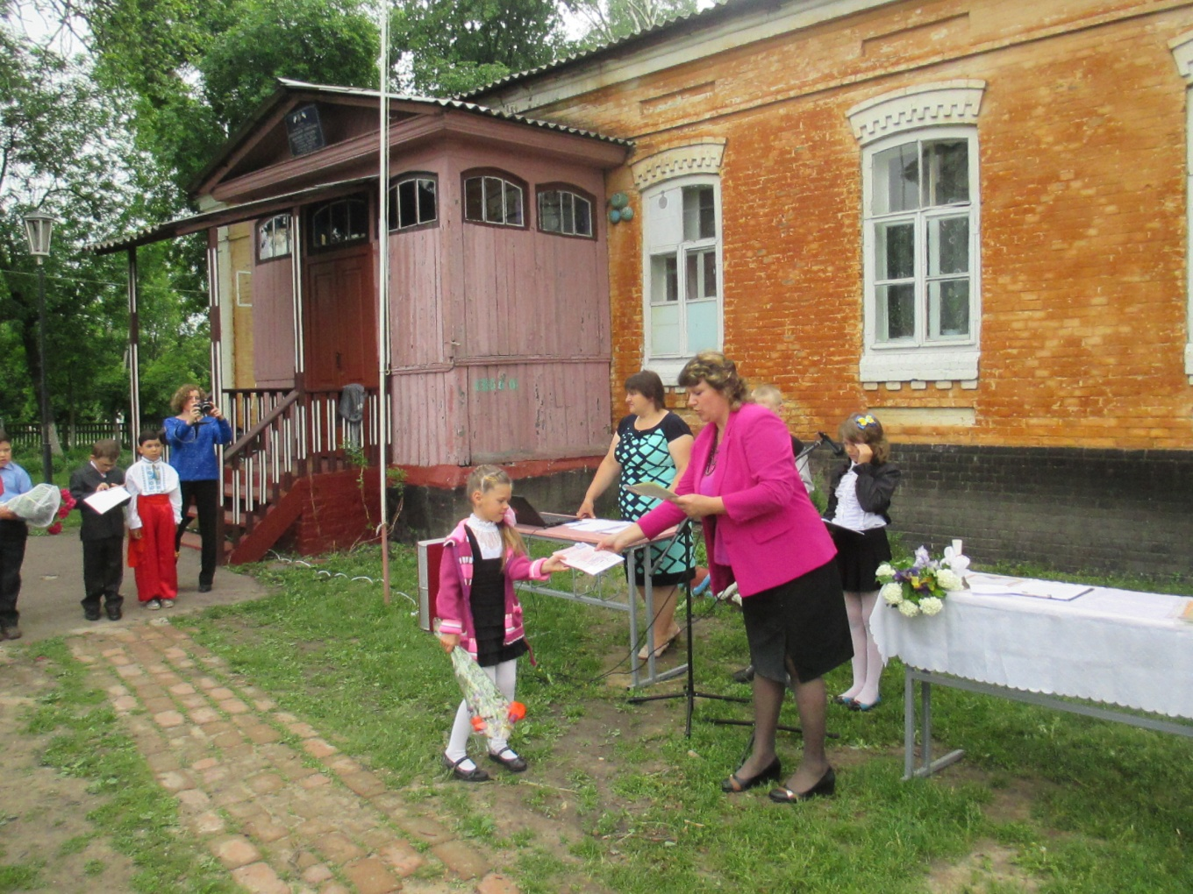
Запсільський НВК
Шк. Координатор –
Скрипка Людмила Петрівна

Slide 16
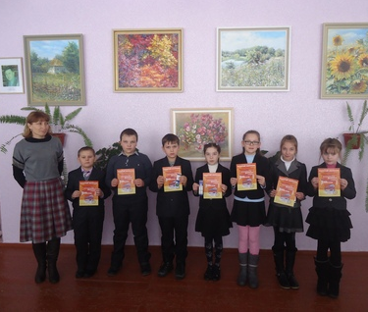
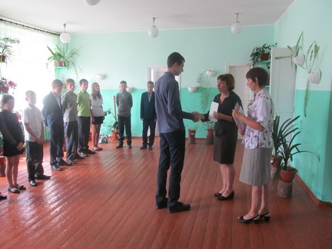
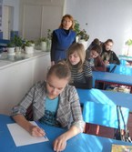
Ряснянський НВК
Шк. Координатор –
Павлова Тетяна Вікторівна

Slide 17
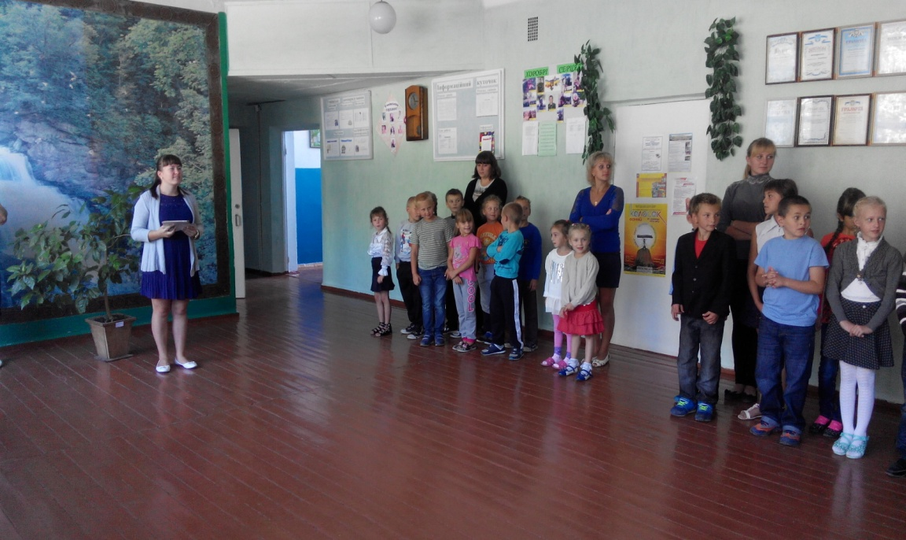
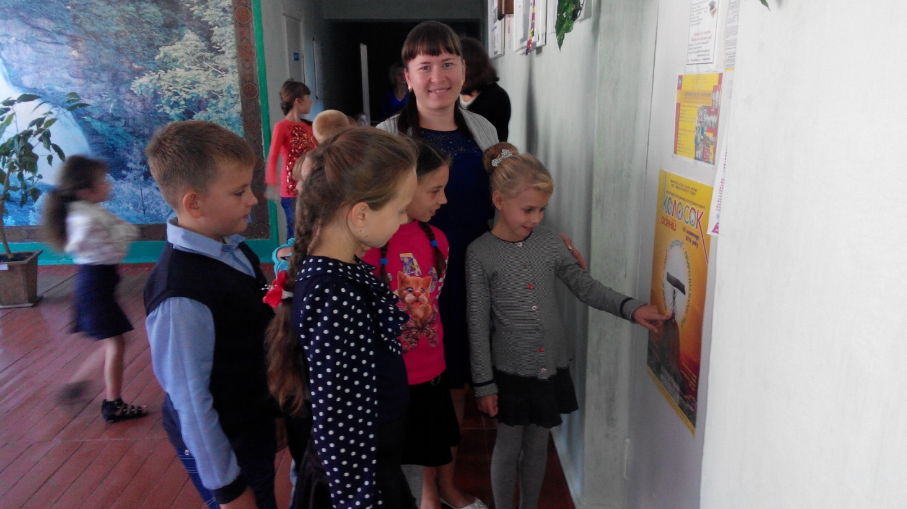
Чернеччинський НВК
Шк. Координатор –
Мостова Аліна Юріївна

Slide 18
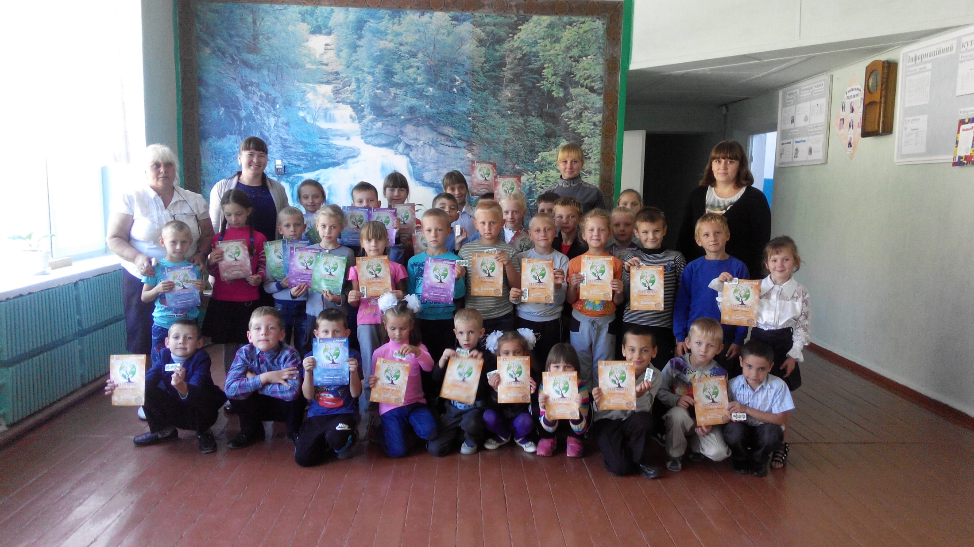

Slide 19
Від щиро серця всім присутнім:
Мирного неба Свіжого хліба Чистої води Сьогодні і завжди!!!

